Slide 1

БРИТАНСКИЙ ИНСТИТУТ СТАНДАРТОВ.
ОПЫТ НОРМИРОВАНИЯ В ОБЛАСТИ ИНФОРМАЦИОННОГО МОДЕЛИРОВАНИЯ.

Slide 2




Создан в 1901 году по инициативе профессиональных обществ инженеров-механиков, судостроителей, электриков
и металлургов. BSI является независимой негосударственной некоммерческой организацией, однако имеет мандат
государства на выполнение функций национального органа Великобритании по стандартизации. В 1952 году между
правительством Великобритании и BSI был подписан меморандум о взаимопонимании, в котором BSI определяется
как уполномоченный орган, ответственный за развитие стандартизации в стране.

Slide 3
Процесс BSI для стандартов, поддерживающих инновации
Эффективные стандарты строятся вокруг исследований и консультаций
Создание рабочей группы
Обзор
Создание дорожной карты
Выбор приоритетов
Стратегия разработки стандарта

Slide 4
ISO IEC
BSI как национальный орган по стандартизации
разрабатывает Британские Стандарты,
участвует в разработке европейских
и международных
стандартов
региональные (EN)
национальные стандарты (BS)
спонсируемые стандарты (PAS)
частные стандарты и стандарты объединений
Частные и
профессиональные
стандарты,
принципы и
руководства
корпоративные технические спецификации
отраслевые стандарты, руководства, передовая практика

Slide 5
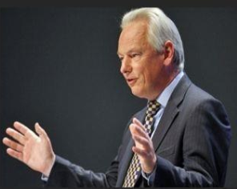
BIM стратегия правительства
Снижение
стоимости
33%
Снижение
сроков
50%
Эта четырехлетняя стратегия правительства
по внедрению BIM изменит динамику и
поведение цепочки поставок товаров и услуг
в строительной отрасли, разблокирует новые,
более эффективные способы совместной работы.
Внедрение BIM в этом секторе приведет нас к
авангарду новой эпохи цифрового строительства
и выведет Великобританию в мировые лидеры BIM
Френсис Мод, член Кабинета Министров
Снижение
выбросов
50%
Увеличение
экспорта
50%

Slide 6


Определение стадий жизненного цикла
объекта капитального строительства
Цель: определении основных задач, возникающих
в процессе проектирования, строительства или
эксплуатации здания
Состоит из восьми этапов работы, каждый из которых имеет четкие границы
и детализирует задачи и результаты, необходимые на каждом этапе.
Описаны предполагаемые задачи для каждого этапа.

Slide 7
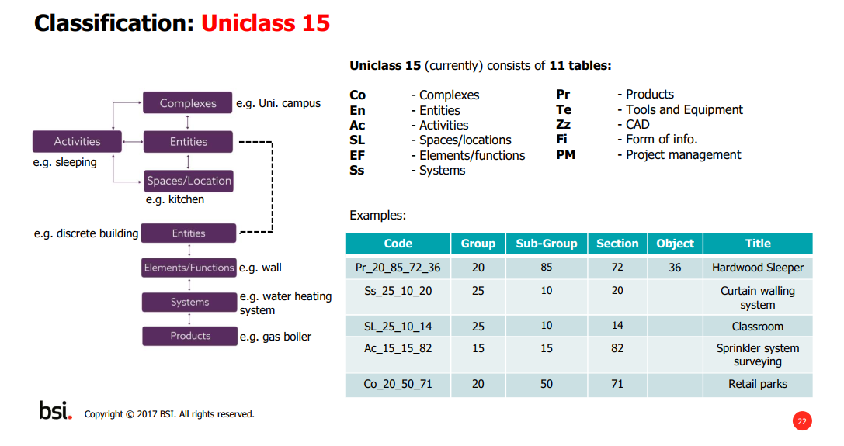

Slide 8
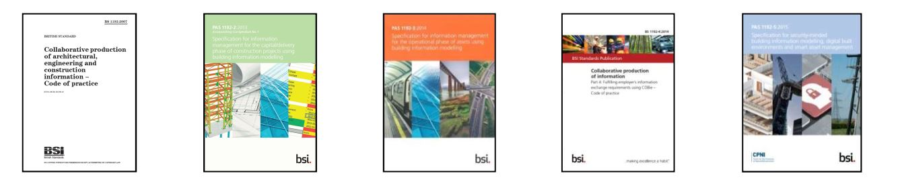
Британские стандарты в области BIM
BS 1192
PAS 1192-2
PAS 1192-3
Пред
проект
Строи-
тельство
Проект
Эксплуатация
Снос
PAS 1192-4
PAS 1192-5

Slide 9
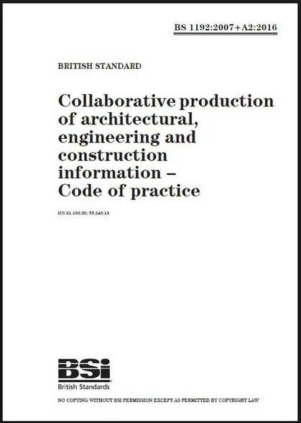
Совместное производство архитектурной, инженерной и строительной информации. Принципы практической работы
BS 1192 предоставляет «наилучшую практику» для разработки, организации и управления производственной информацией для строительной отрасли, используя скоординированный процесс совместной работы и определенную политику именования.
Данный стандарт определяет принципы работы в среде общих данных, роли членов команды проекта, правила именования, классификации и обмена данными по проекту.
Принципы обмена информацией и общее моделирование, изложенные в этом стандарте, лежат в основе стандартов
BIM level 2 и в равной степени применимы к строительным и гражданским проектам

Slide 10
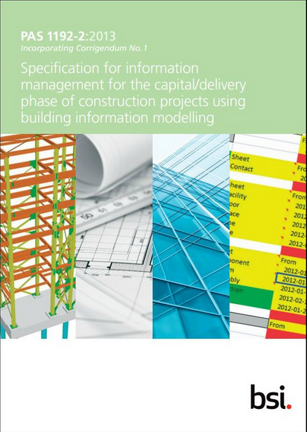
Требования к управлению информацией для этапа проектирования и строительства объектов с использованием технологии BIM
Требования в рамках PAS 1192-2 основаны на существующих принципах практической работы для совместного производства архитектурной, инженерной и строительной информации, определенной в BS 1192: 2007 + A2: 2016.
В PAS 1192-2 основное внимание уделяется фазе осуществления проекта, в которой большинство графических данных, неграфических данных и документов, известных как проектная информационная модель (PIM), накапливаются из проектных и строительных работ.
Целевая аудитория этого стандарта включает организации и частных лиц, ответственных за закупки, проектирование, строительство, эксплуатацию и обслуживание зданий и объектов инфраструктуры.

Slide 11
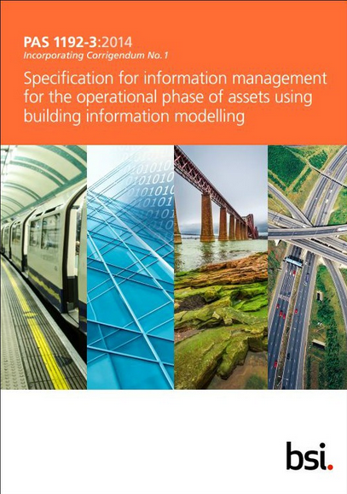
Требования к управлению информацией на этапе эксплуатации активов с использованием технологии BIM
PAS 1192-3 предоставляет руководство для менеджеров службы эксплуатации
о том, как управлять информацией для долгосрочной деятельности по управлению активами.
PAS 1192-3 является «аналогом» PAS 1192-2, но PAS 1192-3 фокусируется на этапе эксплуатации активов, независимо от того, объект ли это нового строительства или существующий объект. Как и PAS 1192-2, PAS 1192-3 применяется как к строительным, так и к инфраструктурным активам и основывается на существующих принципах практической работы для совместного производства архитектурной, инженерной и строительной информации, которая определена в BS 1192: 2007 + A2: 2016. Предполагается, что экономия средств на 33% может быть достигнута на этапах капитальных и эксплуатационных расходов путем внедрения процессов, описанных в
PAS 1192-2 и PAS 1192-3.
PAS 1192-3 был разработан с учетом того факта, что стоимость эксплуатации и обслуживания зданий и сооружений может составлять до 85% стоимости всех затрат на протяжение жизненного цикла, а сэкономленные средства могут в течение нескольких лет компенсировать любое увеличение расходов на этапе осуществления проекта.

Slide 12
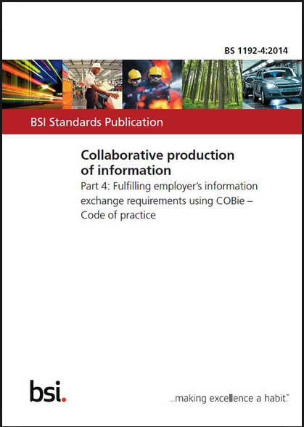
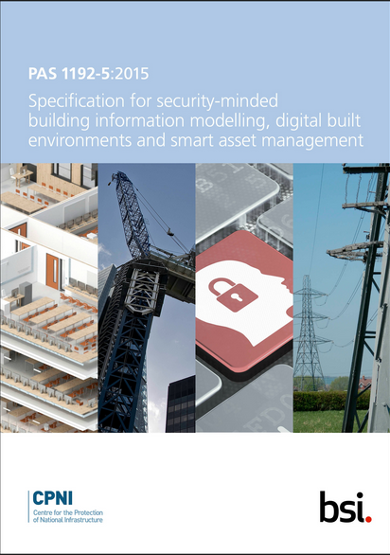
COBie
Информационная
безопасность

